Slide 1

INCIDENCIA DE LA APLICACIÓN DE LA TÉCNICA MAPA MENTAL PARA EL DESARROLLO DEL LENGUAJE Y EL PENSAMIENTO EN EL IDIOMA INGLÉS EN LOS NIÑOS Y NIÑAS DE 4 A 5 AÑOS DEL PRE-ESCOLAR “COTOPAXI” DEL COLEGIO MENOR SAN FRANCISCO DE QUITO
PATRICIA RAQUEL CHILLAGANO VIZCAÍNO
DIRECTORA: Dra. Jackeline Chacón
CODIRECTORA: Msc. Anita Tacuri

Slide 2
CAPÍTULO 1
EL PROBLEMA DE INVESTIGACIÓN

Slide 3


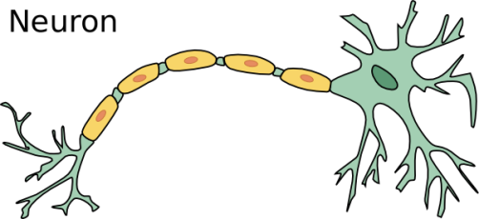
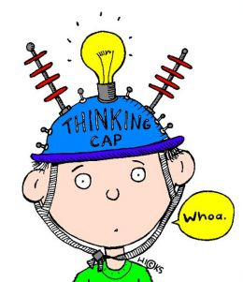
PLANTEAMIENTO DEL PROBLEMA
El cerebro humano construye, afianza y desarrolla
El propósito es mejorar el conocimiento y la asimilación de la información a partir de técnicas y estrategias efectivas.
Las estrategias innovadoras aparecen a partir del conocimiento del funcionamiento del cerebro humano
Para lograr una mayor comprensión del idioma inglés en niños de habla hispana, es importante la aplicación de varios métodos de enseñanza, los que permiten elaborar estrategias que propician el aprendizaje y su integración.

Slide 4

FORMULACIÓN DEL PROBLEMA
¿Cuál es la incidencia de la aplicación de la técnica del mapa mental en el desarrollo del lenguaje y pensamiento en idioma Inglés en los niños de 4 a 5 años de edad del aula de pre escolar “Cotopaxi” del Colegio Menor San Francisco de Quito?”
MAPA MENTAL

Slide 5

PREGUNTAS DE INVESTIGACIÓN
¿Qué instrumentos permiten evaluar el lenguaje y pensamiento de los niños de 4 y 5 años?
¿Cómo impacta el uso del mapa mental en el aprendizaje del idioma Inglés?
¿Qué estrategias metodológicas utiliza el docente para la enseñanza del idioma extranjero inglés?

Slide 6

OBJETIVOS
GENERAL
ESPECÍFICOS
Determinar el nivel de incidencia de la aplicación de la técnica del mapa mental en el desarrollo del lenguaje y pensamiento en el idioma inglés en los niños de 4 a 5 años de edad del aula de pre escolar “Cotopaxi” del Colegio Menor San Francisco de Quito.
Seleccionar instrumentos que permitan evaluar el desarrollo del lenguaje y pensamiento en los niños de 4-5 años.
Identificar el nivel de incidencia del uso del mapa mental en el aprendizaje del idioma Inglés.
Determinar las metodologías de enseñanza para el idioma Inglés en los niños de 4 a 5 años de edad.

Slide 7
CAPÍTULO 2
MARCO TEÓRICO DE LA INVESTIGACIÓN
Notes:
Tamaño del proyecto: Determinar la capacidad física que deben tener las instalaciones del CE para satisfacer las necesidades del mercado en cuanto a los alumnos que requerirán el servicio, así como la capacidad de la mano de obra requerida para cumplir con los horarios adecuados de los estudiantes ya sea para los diferentes niveles de español o las clases dictadas por horas

Slide 8
MARCO TEÓRICO
TEORÍAS SOBRE LA RELACIÓN ENTRE EL LENGUAJE Y EL PENSAMIENTO
Sociedad – Lenguaje
ALEXANDER LURIA
LEV VIGOTSKY
La influencia de la cultura y la sociedad alteran el estado de las funciones psicológicas como la percepción, la memoria y el lenguaje en todas las personas desde que nacen.
El lenguaje se produce mediante la experiencia social y la cultura que vive cada persona.

Slide 9


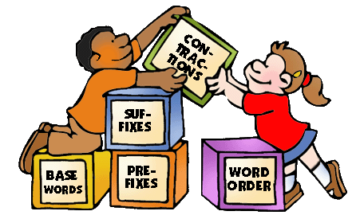
MARCO TEÓRICO
Estructuras Mentales
NOAM CHOMSKY
JEAN PIAGET

Slide 10


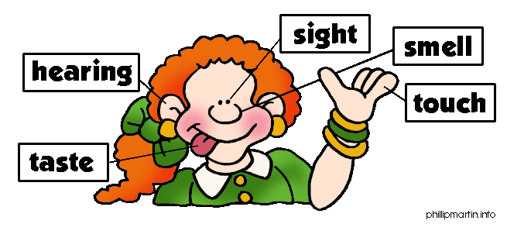
MARCO TEÓRICO
PROCESAMIENTO DE LA INFORMACIÓN
KENNETH CRAIK Y ROBERT S. LOCHART
Proponen que la memoria es una sola y no sustentan la idea en que logre ser un “SIMPLE” almacén de conocimiento, ellos “consideran que la forma en que se procesa la información influye sobre el recuerdo posterior”. (Gutiérrez, 2012) La información se procesa en tres niveles.
Superficial
Intermedio
Profundo

Slide 11

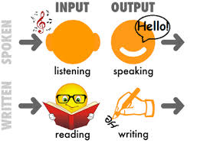
MARCO TEÓRICO
APRENDIZAJE DEL INGLÉS COMO SEGUNDA LENGUA EN LOS NIÑOS DEL PREESCOLAR
La memorización es una estrategia de aprendizaje directo ya que el estudiante sistematiza la información.
Competencias Lingüísticas
El conocimiento de una segunda lengua está ligado al dispositivo de adquisición del lenguaje (LED) (CHOMSKY)

Slide 12

MARCO TEÓRICO
ORIGEN Y FUNDAMENTOS DE LOS MAPAS MENTALES
TONY BUZAN
5 Características del Mapa Mental
Sostiene que el mapa mental logra expresar lo que el pensamiento irradiante expresa. Es un método eficaz para la producción e intercambio de ideas.
Idea Central
Temas Principales
Ramificaciones
Subtemas
Bifurcaciones que estructuran un tipo de red
Pensamiento Irradiante
JOSEPH NOVAK
Modelo Constructivista: el aprendizaje se va edificando y las personas logran elaborar nuevos conocimientos partiendo de las enseñanzas anteriormente obtenidas.

Slide 13
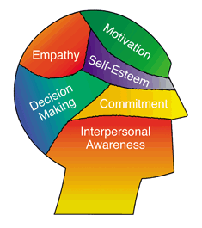
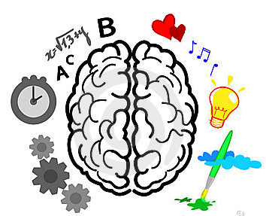
MARCO TEÓRICO
IMPORTANCIA DE LOS MAPAS MENTALES EN LA ENSEÑANZA DEL LENGUAJE Y SU DESARROLLO EN EL PENSAMIENTO
Los mapas mentales favorecen el desarrollo del pensamiento ya que ayuda a sintetizar la información adquirida.
TONY BUZAN: Sostiene que cuando se construye un mapa mental, existe un tipo de vínculo entre los dos hemisferios del cerebro.
Favorecen el desarrollo de las inteligencias múltiples.
Ayudan a que la recepción de la información sea clara y concisa, permitiendo que la emisión de la información sea más simple y mejor.

Slide 14
CAPÍTULO 3
DISEÑO METODOLÓGICO DE LA INVESTIGACIÓN

Slide 15

METODOLOGÍA DE LA INVESTIGACIÓN
POBLACIÓN Y MUESTRA
9 varones y 7 mujeres. TOTAL = 16 niños que pertenecen al Prekinder “Cotopaxi” del Colegio Menor San Francisco de Quito
TIPO DE INVESTIGACIÓN
Descriptiva, De campo, Cuasiexperimental
INSTRUMENTOS DE LA INVESTIGACIÓN
WPPSI-R: Subescalas y protocolo de respuestas.
Ficha de observación: con 10 indicadores de desempeño.
TÉCNICA APLICADA EN LA INVESTIGACIÓN
Mapa Mental : 6 temas.
Comunica lo que percibe visualmente en el mapa mental.
Verbaliza el pensamiento a partir de la exposición de imágenes.
Asocia utilizando constantes de color y forma.
Disfruta de organizar las imágenes del mapa mental.
Organiza las imágenes de manera asociativa.
Conserva el orden jerárquico de las ideas expuestas.
Discrimina y verbaliza la idea central.
Discrimina y verbaliza al menos el 50% de las ideas irradiantes.
Organiza las imágenes de manera lógica y secuenciada.
Narra la organización lógica de las imágenes.
NÚMERO | TEMA
1 | REGLAS PARA EL USO ADECUADO DEL IPAD
2 | LA CASA
3 | ¿CÓMO CRECE UNA FLOR?
4 | EL CUERPO HUMANO
5 | MIS SENTIMIENTOS
6 | MI LIBRO FAVORITO

Slide 16
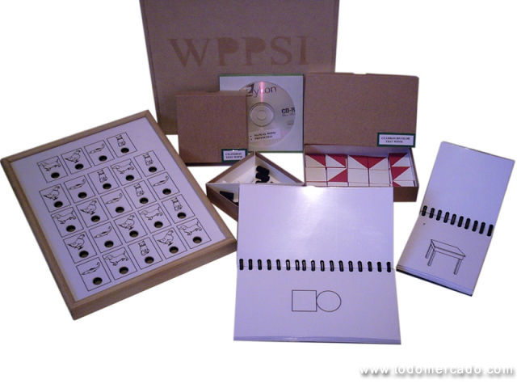
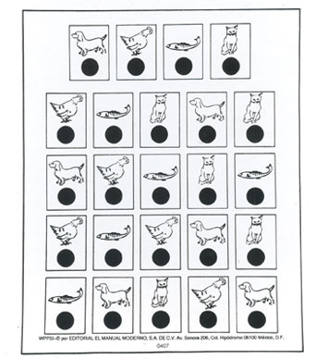
METODOLOGÍA DE LA INVESTIGACIÓN
Prueba WPPSI
Verbales
De ejecución
Información
Comprensión
Aritmética
Vocabulario
Semejanzas
Rompecabezas
Diseño Geométrico
Diseños con Prismas
Laberintos
Figuras incompletas
Casa de animales

Slide 17
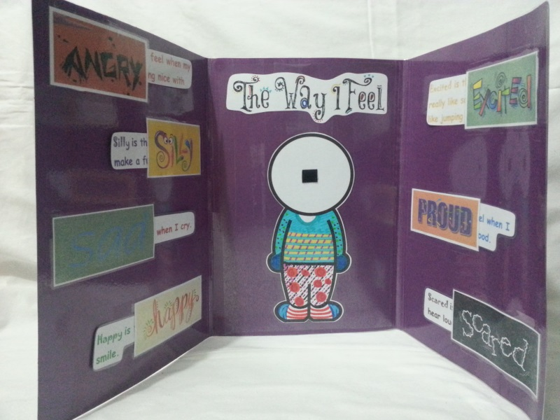
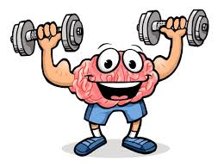
PLANTEAMIENTO HIPÓTESIS
La aplicación de los mapas mentales incide en el desarrollo del lenguaje y pensamiento en los niños de 4 a 5 años de edad.

Slide 18
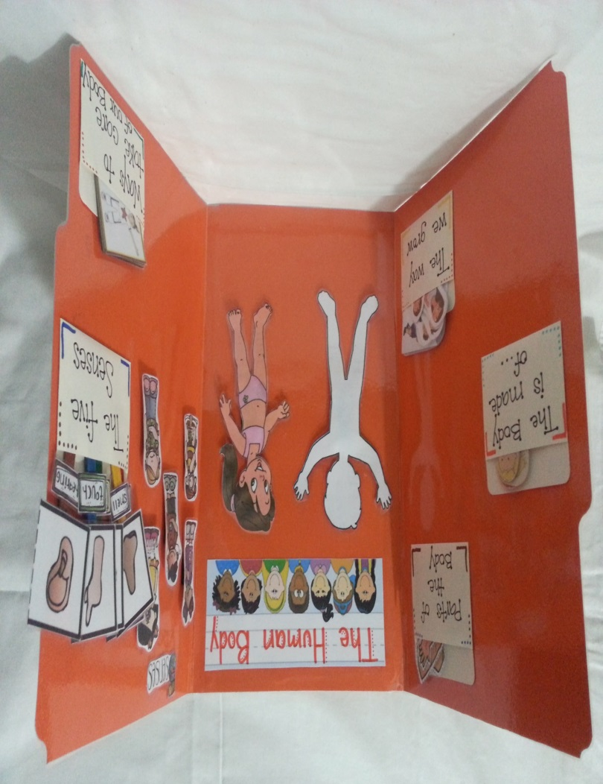
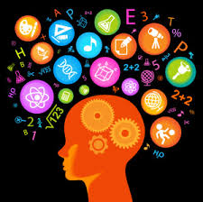
DETERMINACIÓN DE LAS VARIABLES
Variable Independiente (VI): Mapa Mental
Variable Dependiente (VD): Lenguaje y pensamiento de los niños

Slide 19
CAPÍTULO 4
ANÁLISIS E INTERPRETACIÓN DE RESULTADOS

Slide 20
FICHA DE OBSERVACIÓN

Slide 21
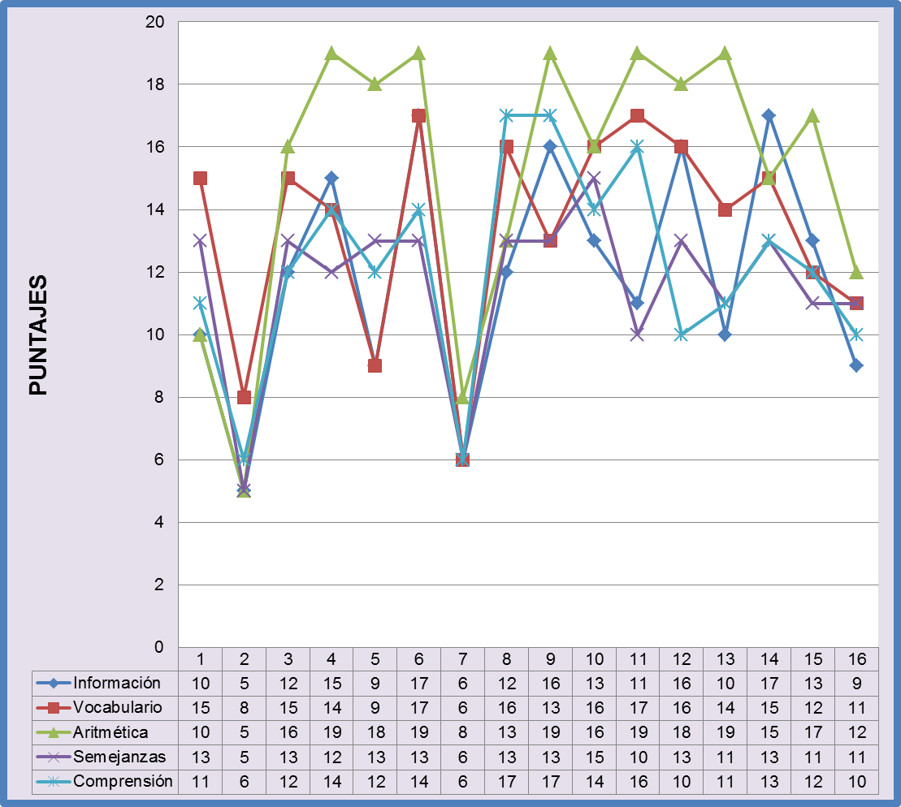
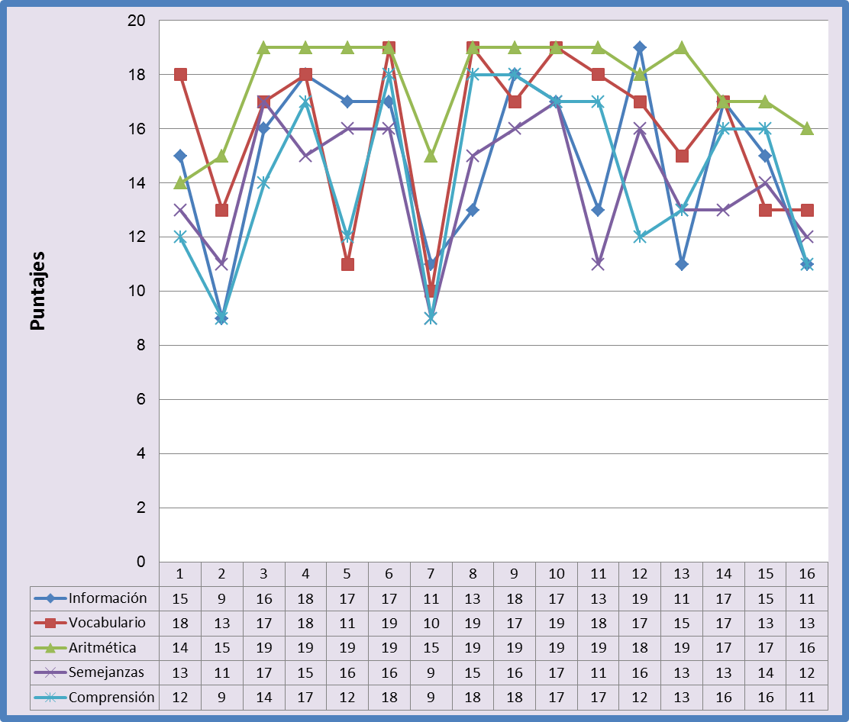
RESULTADOS DE PRUEBAS VERBALES
Pretest
Postest
14
Aritmética y Vocabulario
10

Slide 22
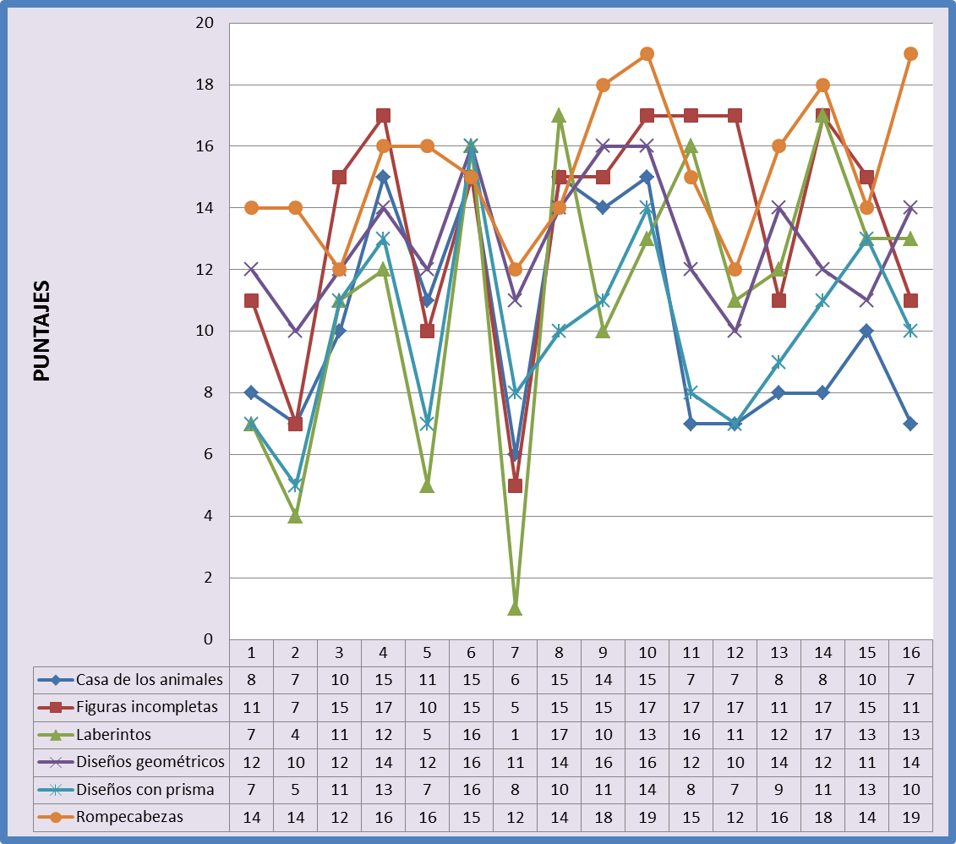
RESULTADOS DE PRUEBAS DE EJECUCIÓN
Pretest
Postest

Slide 23
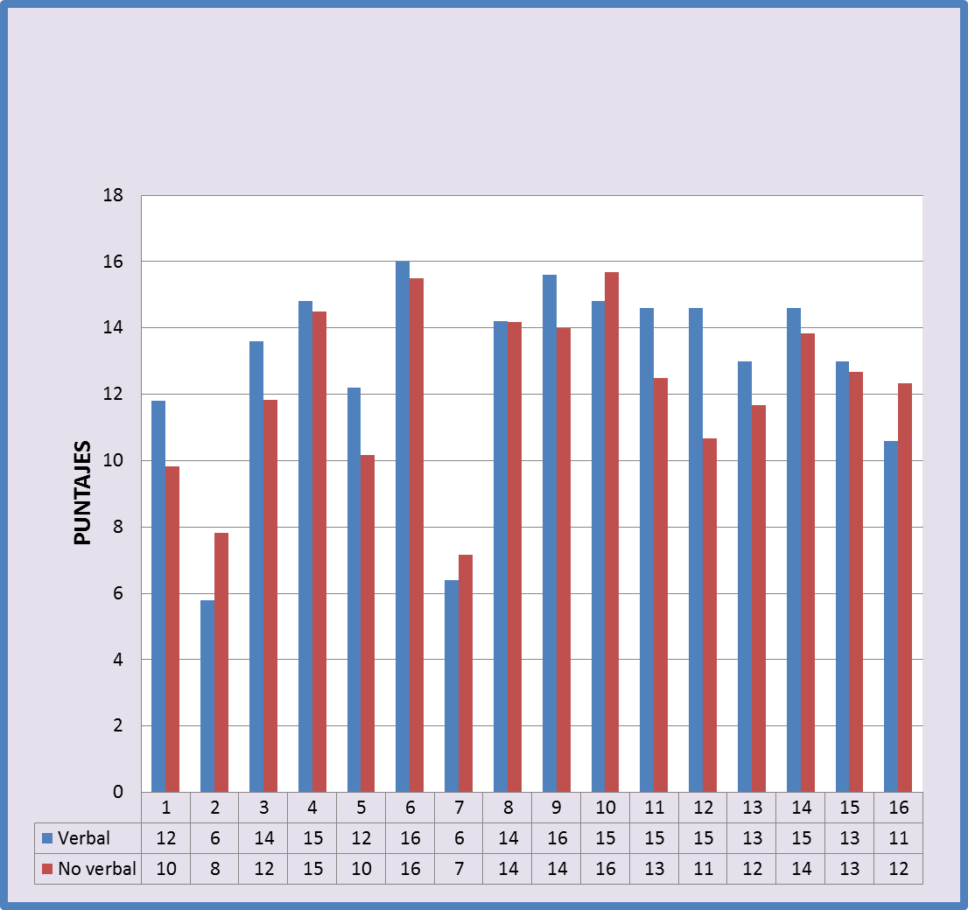
RESULTADOS DE PRUEBAS VERBALES Y NO VERBALES
Pretest
12 Verbales
4 Ejecución

Slide 24
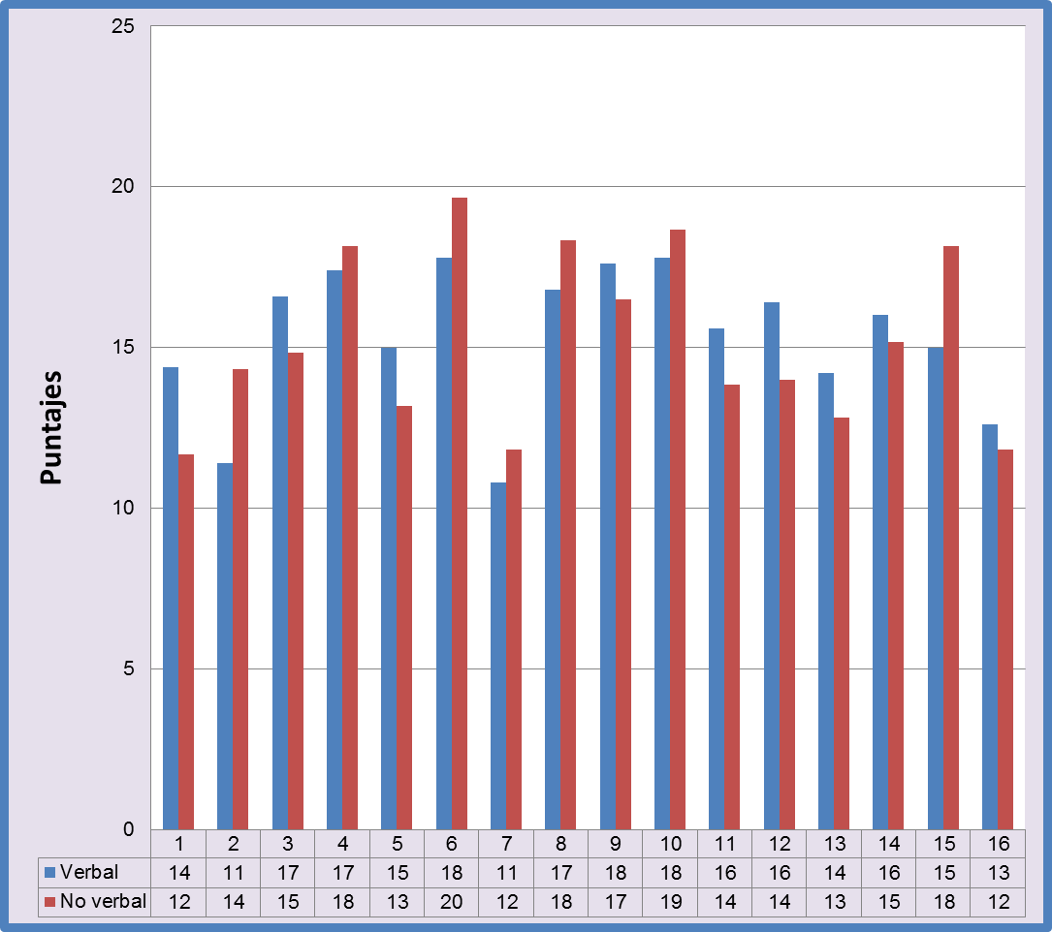
RESULTADOS DE PRUEBAS VERBALES Y NO VERBALES
Postest
9 Verbales
7 Ejecución

Slide 25
COMPROBACIÓN DE HIPOTÉSIS
Comprobación de Hipótesis: Pruebas Verbales
La zona de rechazo se ubica en ±1.75 y el total obtenido en las subescalas verbales es de -2.68, lo que demuestra un incremento en su desarrollo del lenguaje de los niños posterior al trabajo con los mapas mentales.
Prueba “t” de distribución para un solo grupo
Investigación con 16 niños
Grado de Libertad fue de 15
Nivel de Confianza de 95%,
Zona de Rechazo de 1.7531

Slide 26
COMPROBACIÓN DE HIPOTÉSIS
Comprobación de Hipótesis: Pruebas de Ejecución
Se observa que la Zona de Rechazo se ubica en ±1.75 y el total obtenido en relación al pre y post test es de -3.29, lo que quiere decir que las habilidades intelectuales de los niños mejoraron posterior al trabajo con los mapas mentales.
Prueba “t” de distribución para un solo grupo
Iinvestigación con 16 niños
Grado de Libertad fue de 15
Nivel de Confianza de 95%,
Zona de Rechazo de 1.7531

Slide 27
CAPÍTULO 5
CONCLUSIONES Y RECOMENDACIONES

Slide 28
CONCLUSIONES
El mapa mental aplicado en el idioma inglés optimiza el aprendizaje porque ayuda a la creatividad y la memoria. Los sujetos logran retener una gran cantidad de información en sus memorias por los gráficos utilizados.
El mapa mental facilita el recuerdo y la comprensión, añade nueva información y establece nuevas conexiones con la información previamente almacenada en la memoria.
Los resultados obtenidos en esta investigación muestran la efectividad de la aplicación del mapa mental en el lenguaje y pensamiento de los sujetos, esto se evidencia en la comparación del pretest y postest WPPSI-R. El desempeño de los sujetos mejoró notablemente luego de la presentación de los mapas mentales.

Slide 29
CONCLUSIONES
En manera global se puede decir que la aplicación de los mapas mentales arrojaron resultados positivos, demostrando una mejora en los ámbitos del desarrollo del lenguaje y conocimiento de palabras, la capacidad para trabajar con conceptos cuantitativos y aritméticos sencillos, la capacidad de atención y concentración, el pensamiento lógico, la formación de conceptos verbales, la solución de problemas cotidianos y la memoria visomotora.

Slide 30
RECOMENDACIONES
Utilizar la técnica del mapa mental como una herramienta cotidiana para la enseñanza de los diferentes temas previamente seleccionados a ser impartidos en el salón de clase.
Impulsar la aplicación de la técnica del mapa mental en las diferentes áreas de la institución educativa.
Analizar y seleccionar los temas a ser presentados en el salón de clase, considerando que sean significativos para el aprendizaje.
Incluir a la técnica del mapa mental en la planificación de clase como una de las principales herramientas de enseñanza sobre diferentes temas.

Slide 31
CAPÍTULO 6
PROPUESTA

Slide 32
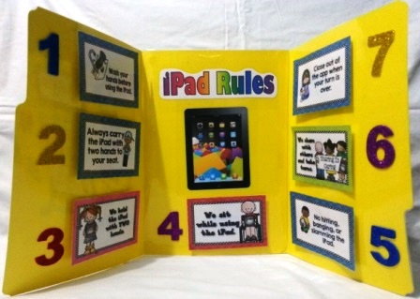
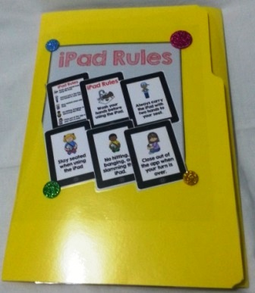
TEMA 1: iPad Rules / Reglas para el buen uso del iPad

Slide 33
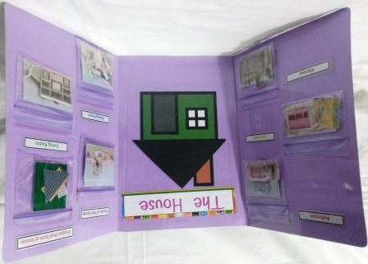

TEMA 2: The House / La Casa

Slide 34
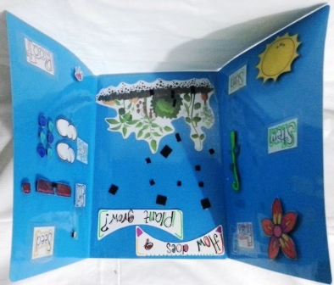

TEMA 3: The way flowers grow / ¿Cómo crece una flor?

Slide 35
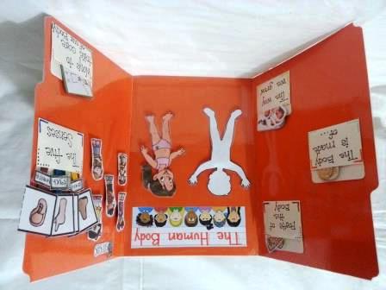

TEMA 4: The Human Body / El Cuerpo Humano

Slide 36


TEMA 5: The Way I feel / Mis Sentimientos

Slide 37
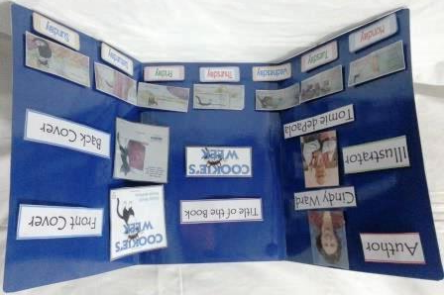

TEMA 6: My Favorite Book / Mi Libro Favorito

Slide 38


